Slide 1
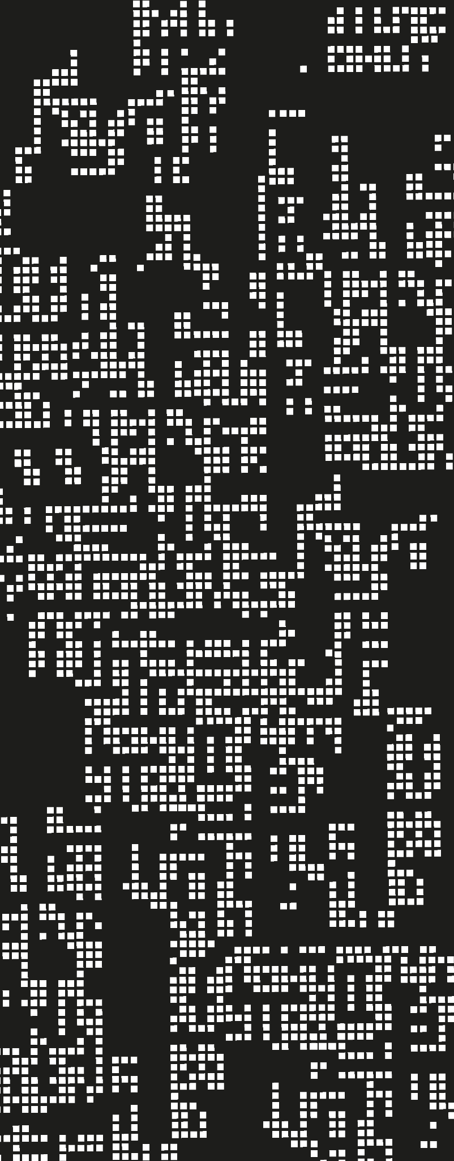


Proyecto Final de Carrera
Estacionando: una solución al problema de conseguir estacionamiento
Autores: Emanuel Cima, Diego Sarina
Director: Ing. Jose L. Simon

Slide 2
Índice
En esta presentacion se tocaran los siguientes temas:
Problemática
Estado del Arte
Trabajo Realizado
Resultados obtenídos
Conclusiones
Potenciales mejoras

Slide 3

Problematica
01

Slide 4


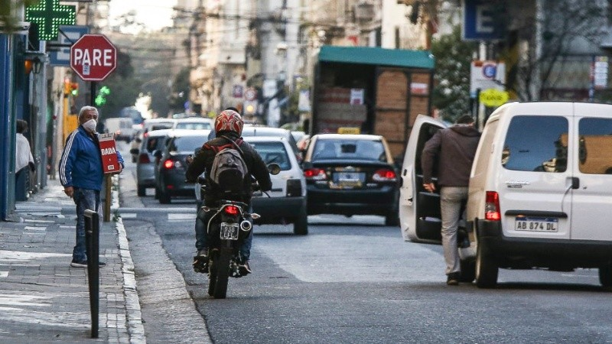
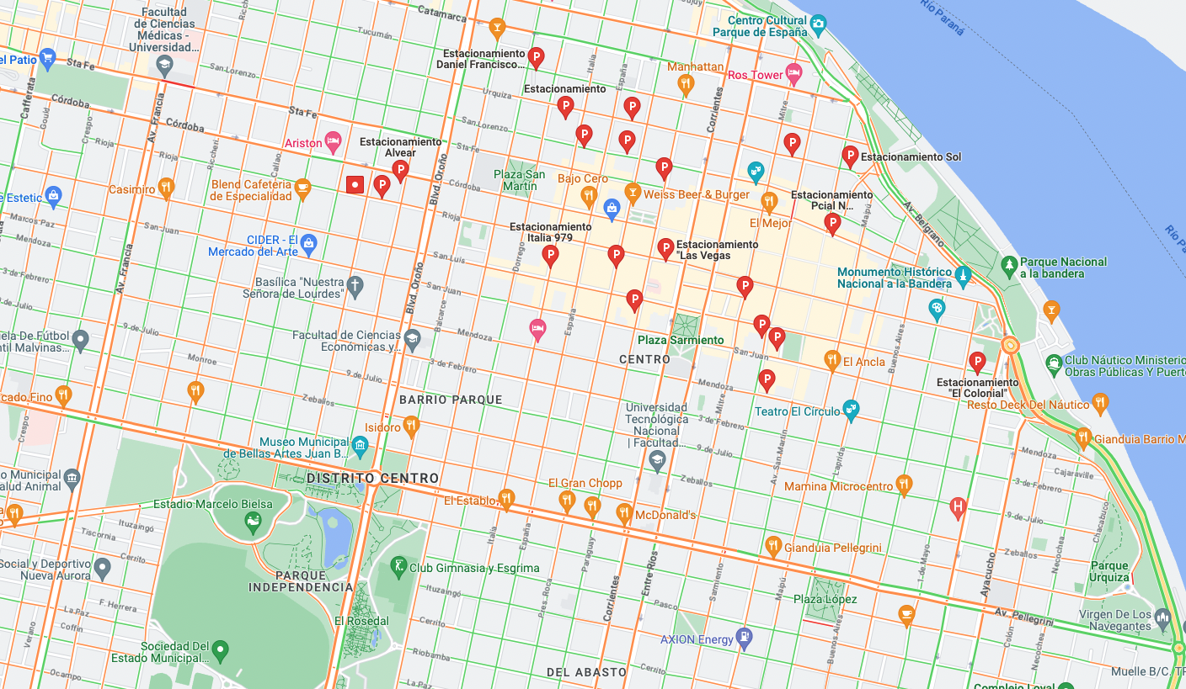
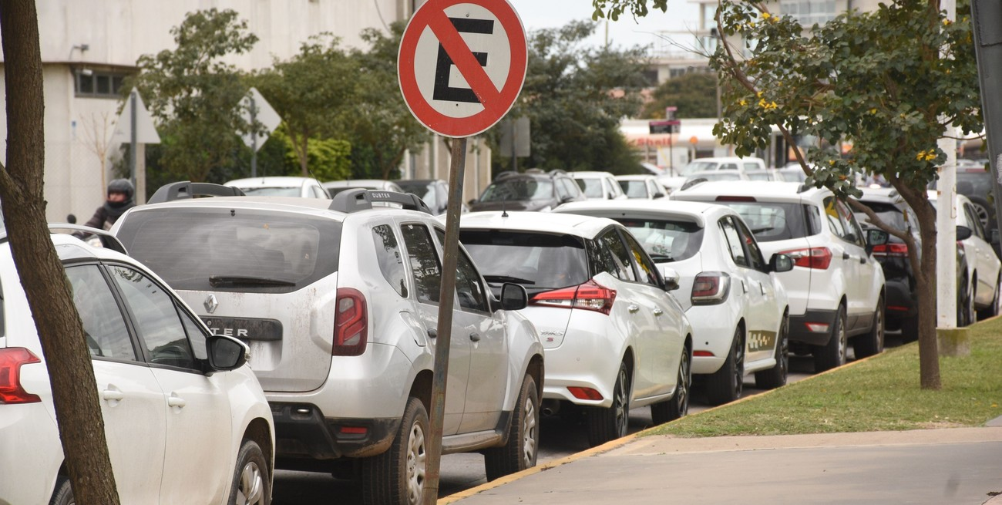
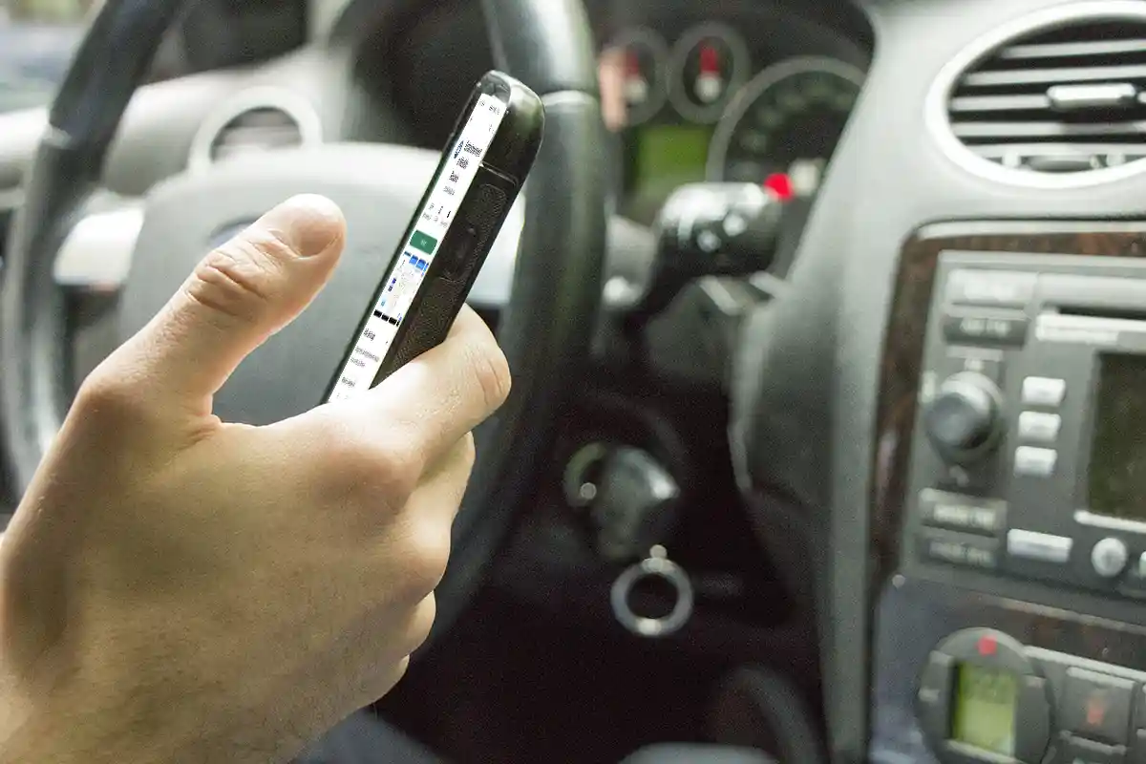
Problemática
Notes:
Hora PICO
Estacionamiento sin información
Sobrepoblacion
Problemas de incentivo
Seguridad
Congestion

Slide 5
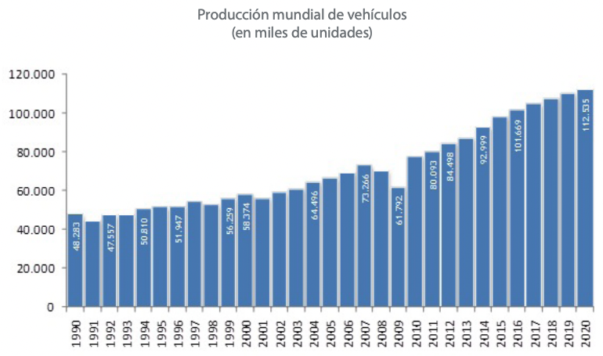
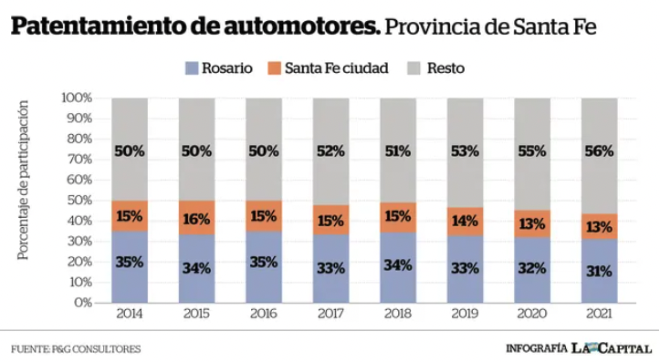
Problemática
Notes:
Tendencia del 30% de nuevos autos en rosario
Sigue aumentando la producción de vehículos a nivel mundial

Slide 6
¿Como abordar este problema?
02

Slide 7
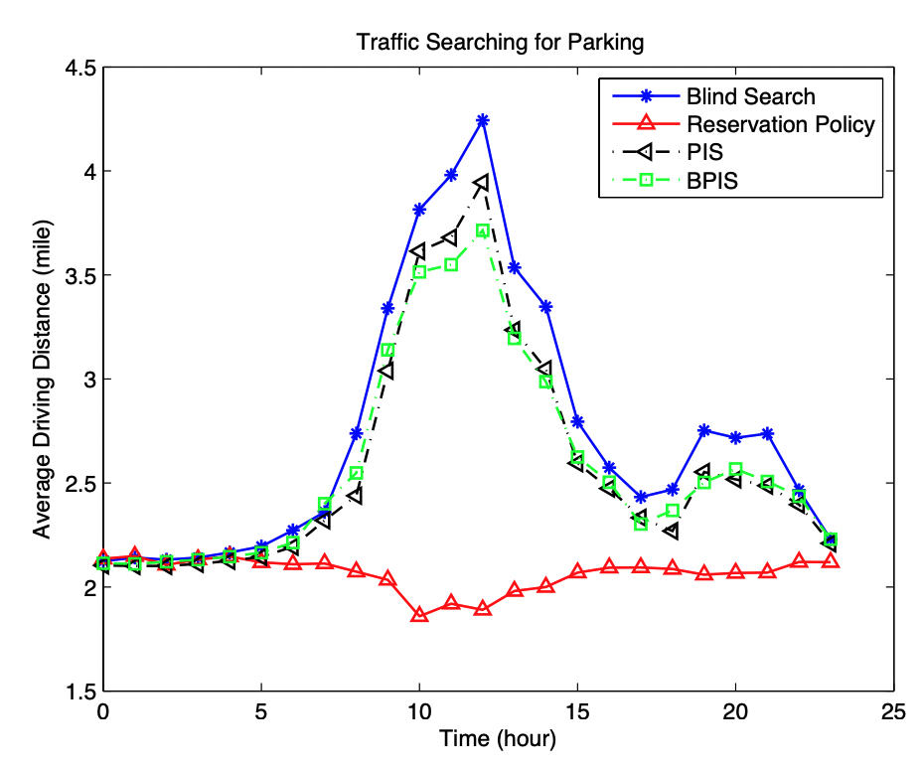
Enrutamiento de vehículos
Búsqueda a ciegas
PIS: Parking Information Sharing
BPIS: Buffered PIS
Fuente: University of Nebraska-Lincoln

Slide 8

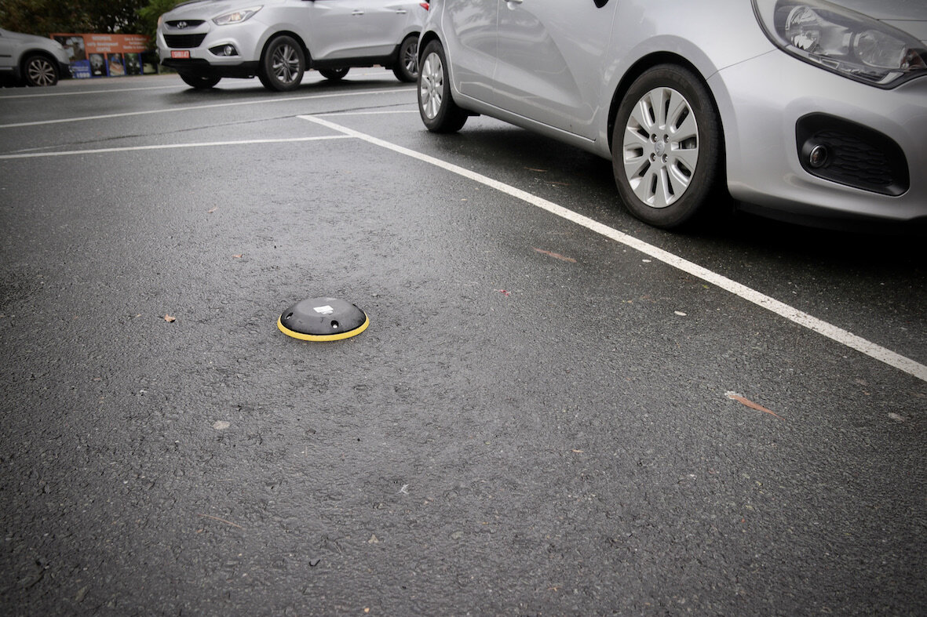
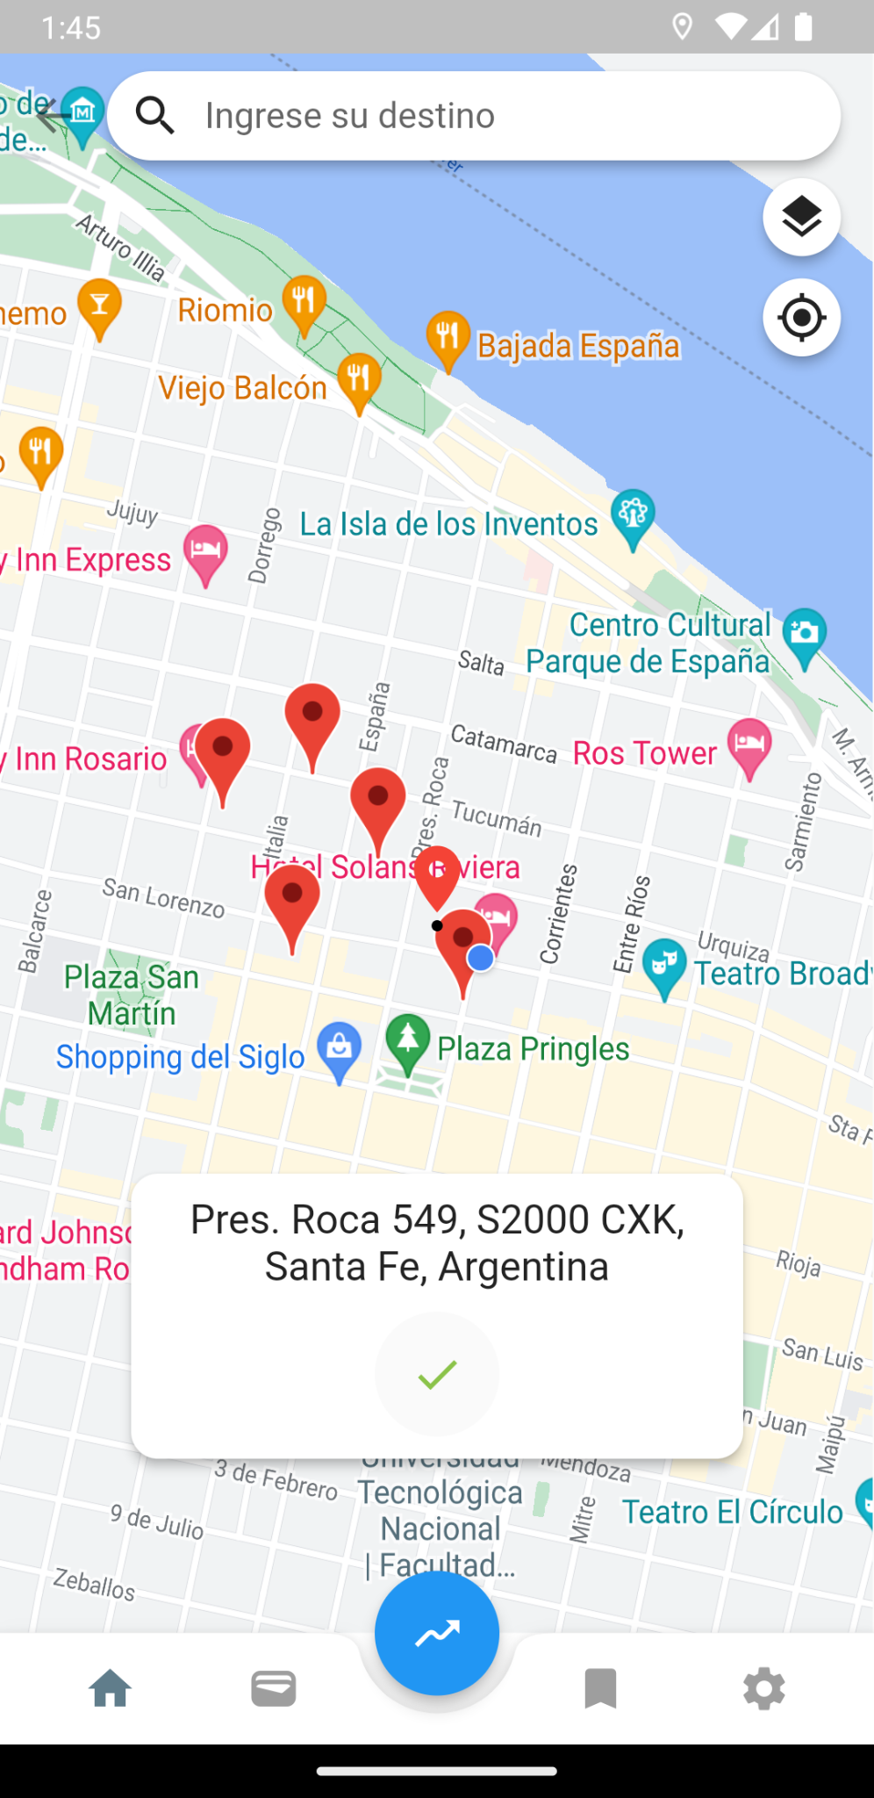
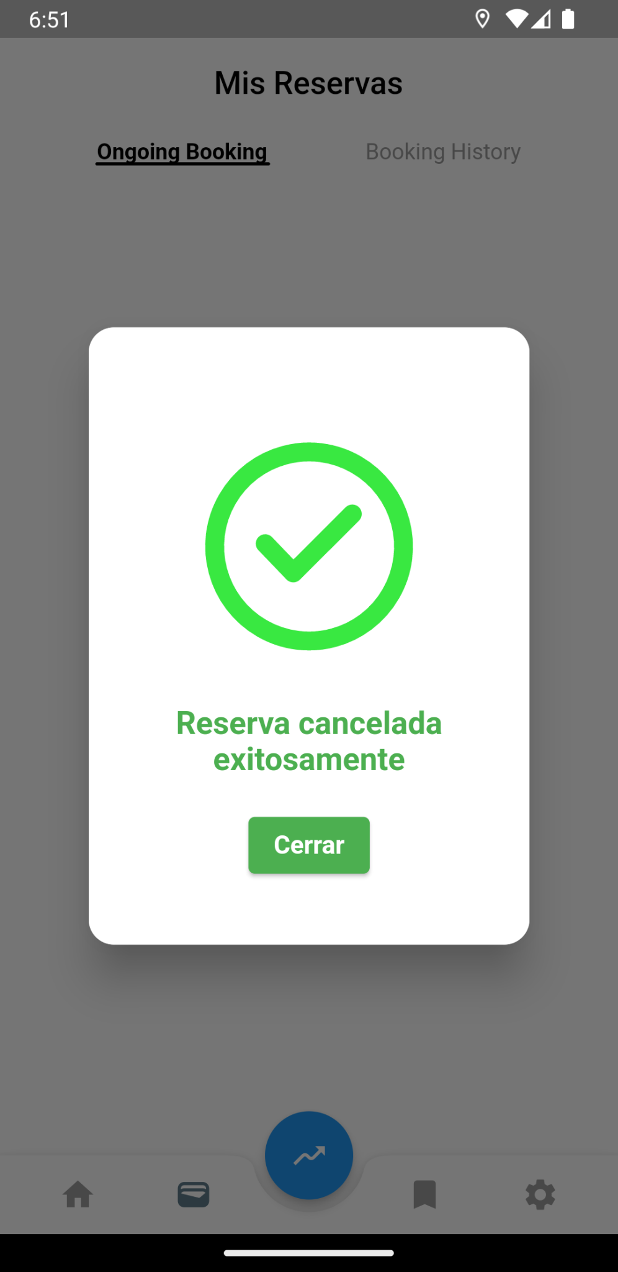
Propuesta
Parking Information Sharing
Pólitica de Reservacion

Slide 9
Trabajo Realizado
03

Slide 10
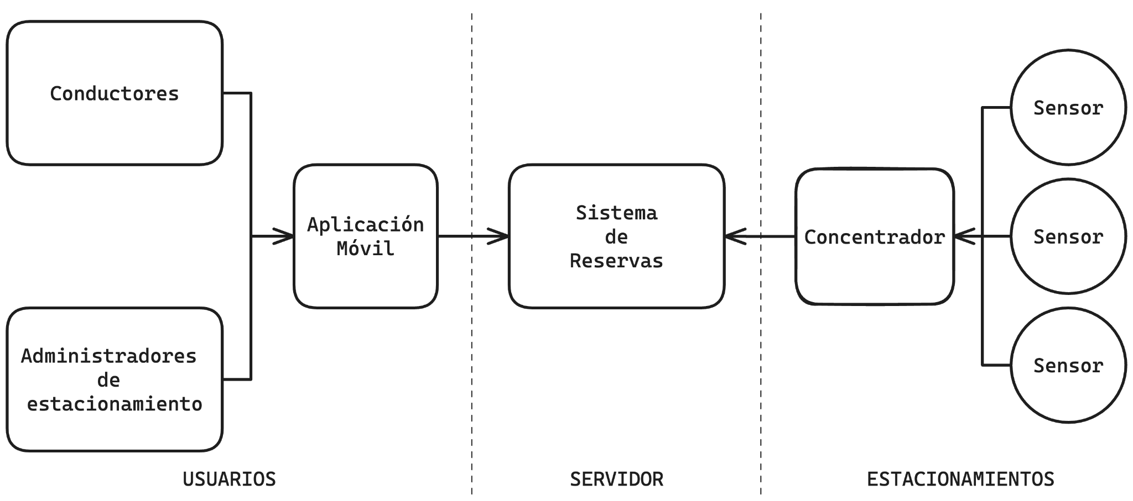
Trabajo Realizado

Slide 11
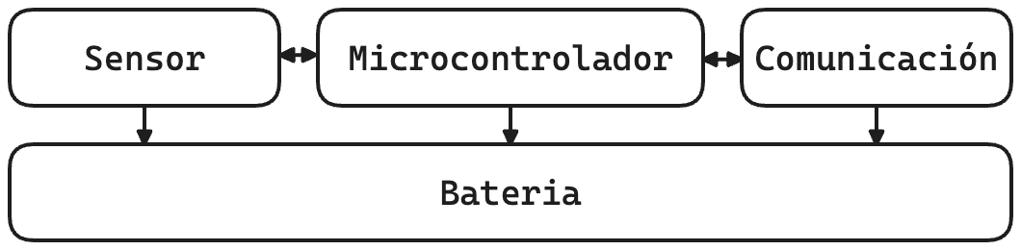
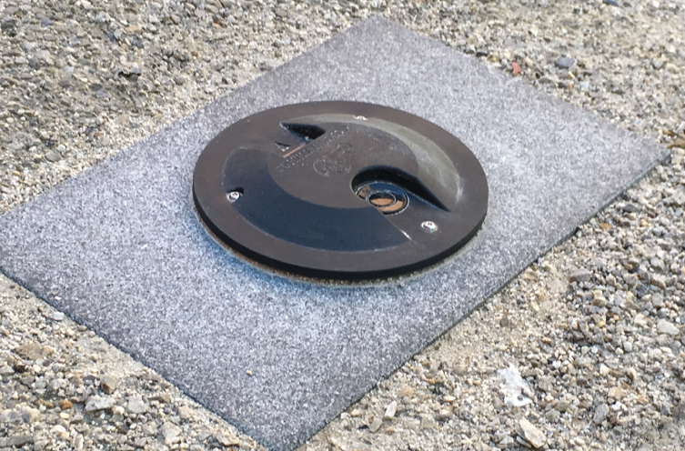
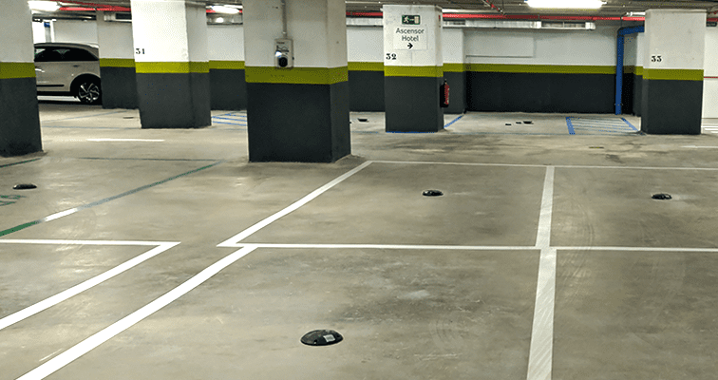
Estacionamientos - Sensor
¿Que sensores utilizar?
¿Qué tecnología de comunicación adoptar?
¿Alimentacion?
Representación Nodo Sensor
Representación en un estacionamiento

Slide 12
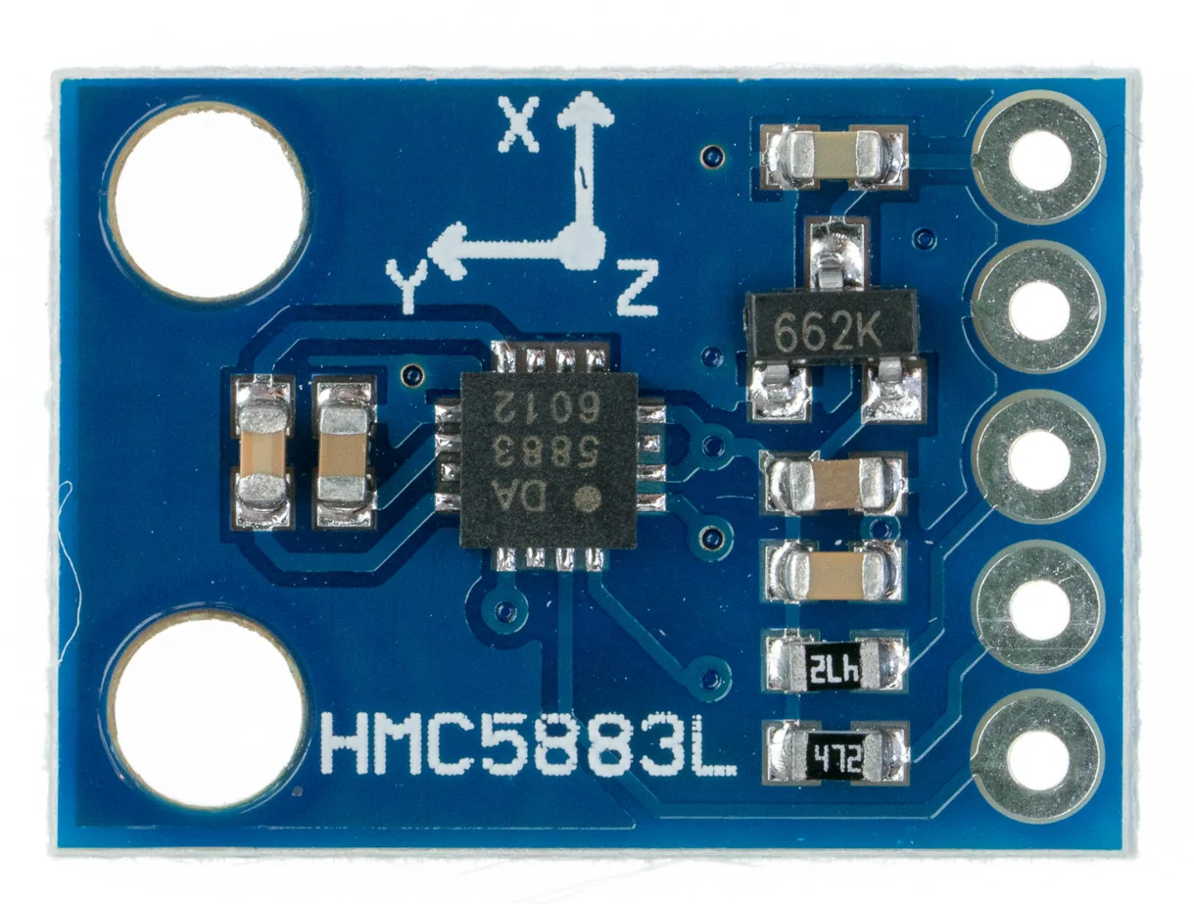
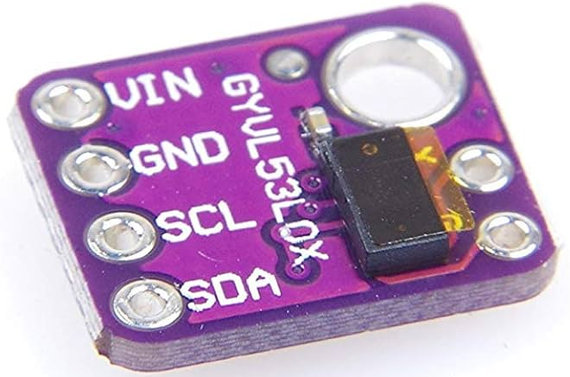
Sensores seleccionados
Sensor de Variacion (Magnetometro)
Sensor de Rango (ToF)
Magnetometro HMC5883L
ToF - Laser VL530X

Slide 13
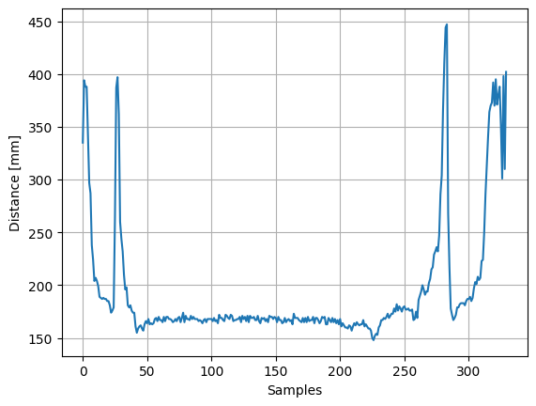
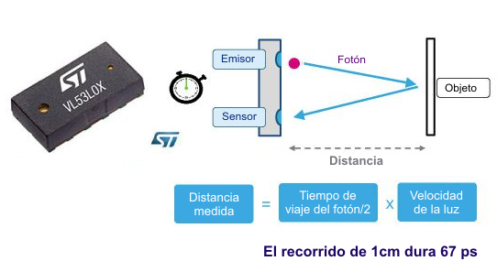
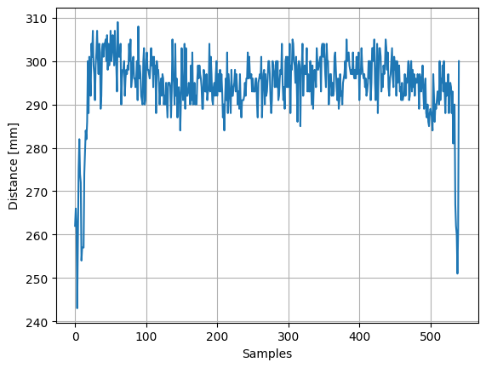
ToF - Sensor de Tiempo de Vuelo
ToF - Laser VL530X
Precision elevada
Insensible a a variaciones
Facil implementacion
Alto consumo

Slide 14
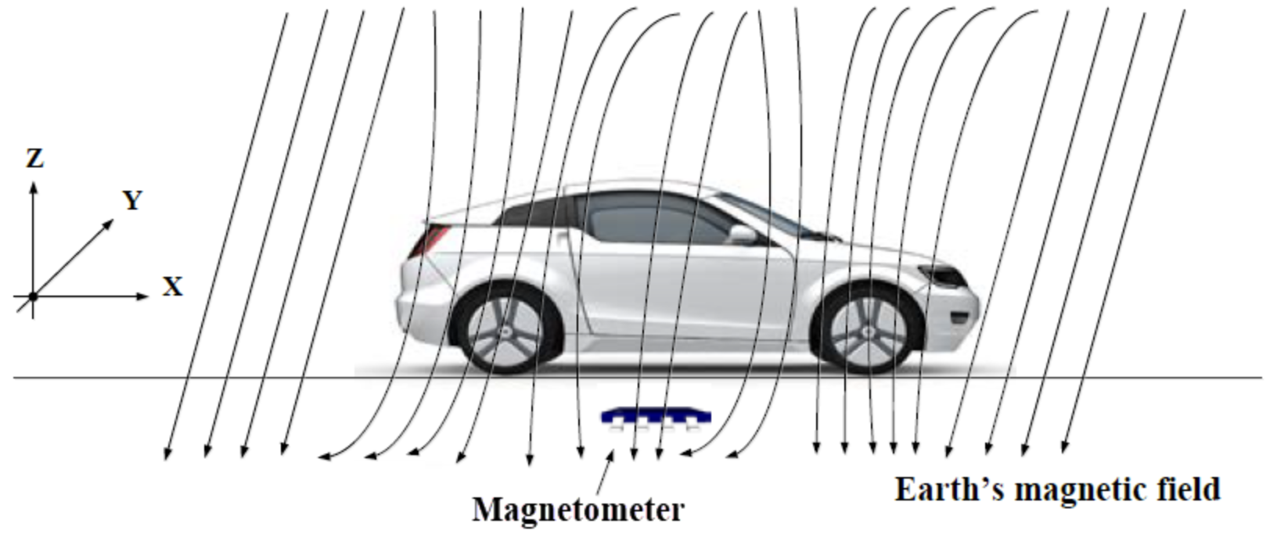
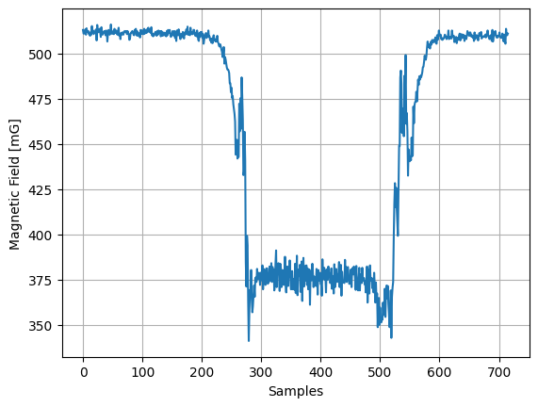
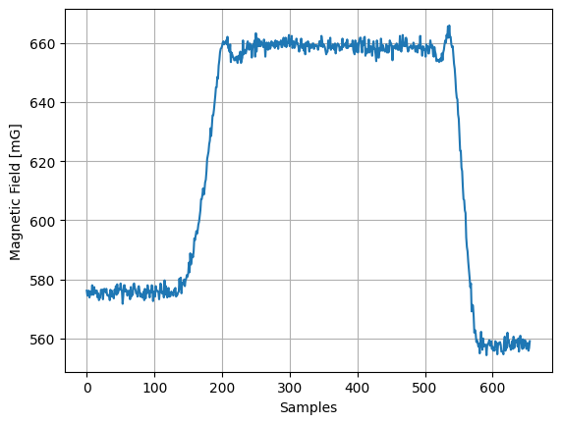
Sensor de Variación (Magnetómetro)
Magnetometro HMC5883L
Precision media
Sensible a variaciones
Muy bajo consumo

Slide 15
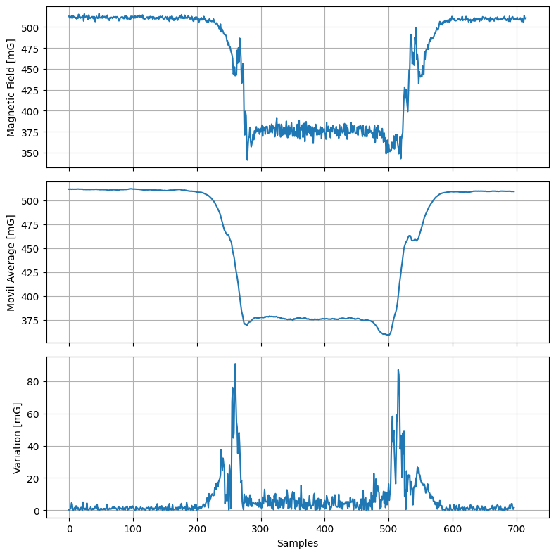
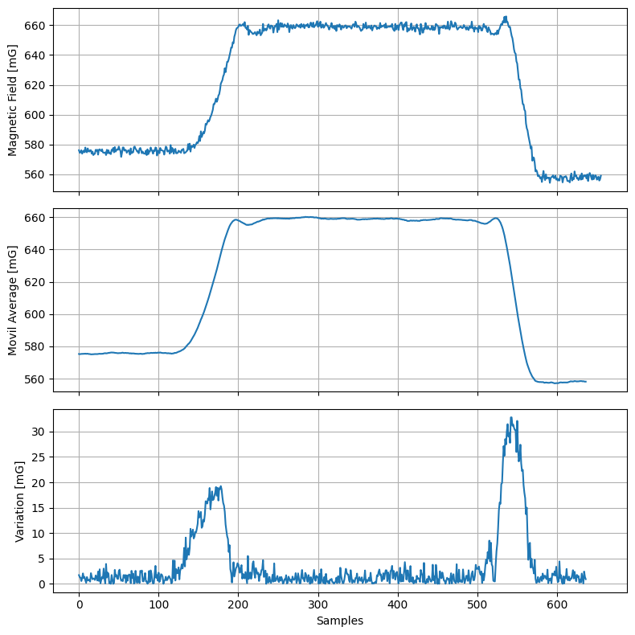
Detector de Anomalías
Auto estacionado de frente
Auto estacionado de reversa

Slide 16
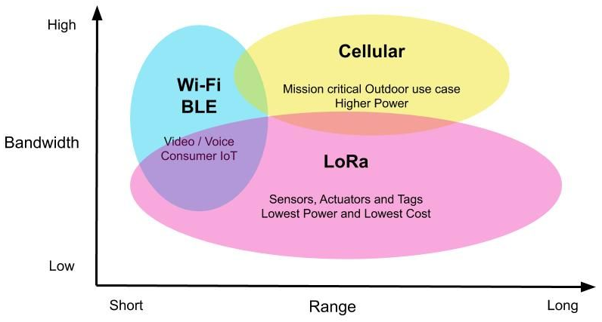
Comunicación - LoRa
¿Por que LoRa?
Tasa de transmisión de datos (baja)
Optimizado para Ultra Bajo consumo
Rango de transmisión alto
Comunicación Bidireccional
Inmunidad a ruidos elevada

Slide 17
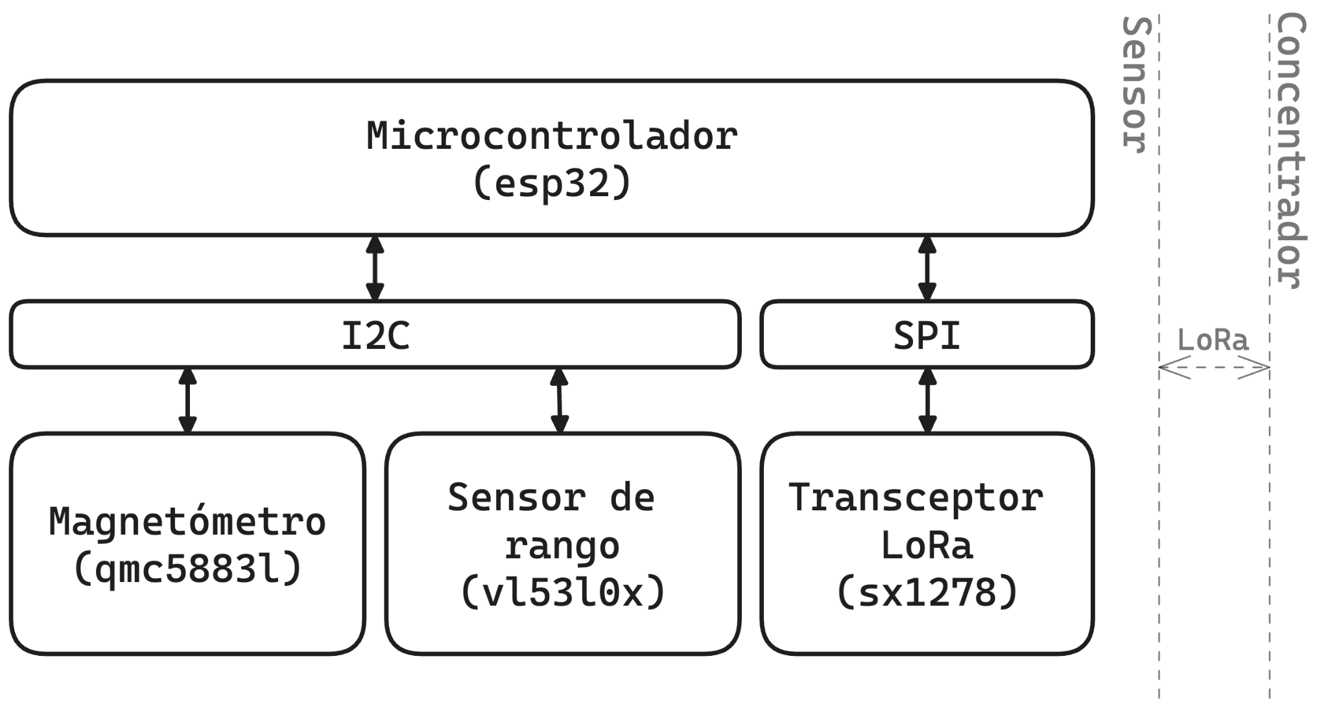
Estacionamientos - Sensor

Slide 18
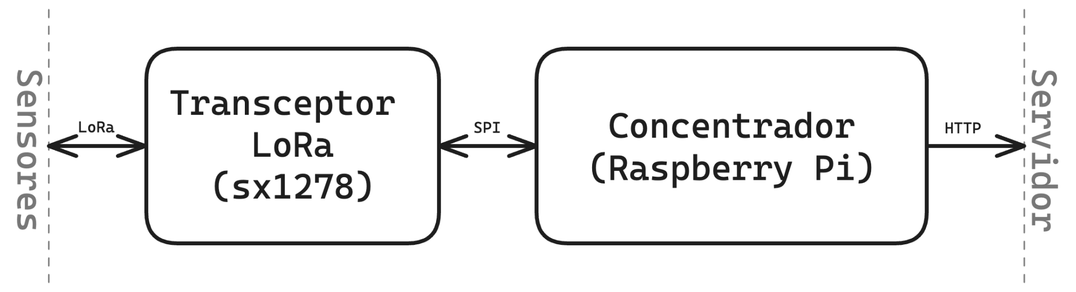
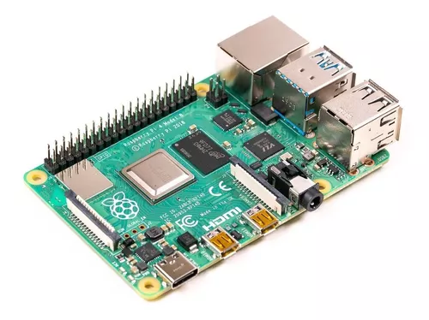
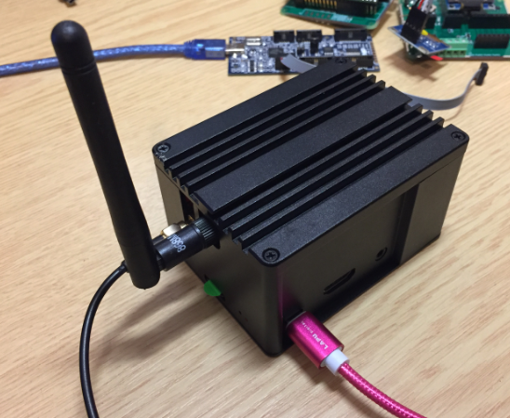
Estacionamientos - Concentrador
Centraliza todos los registros y los notifica en el servidor
Comunicación bi-direccional LoRa

Slide 19
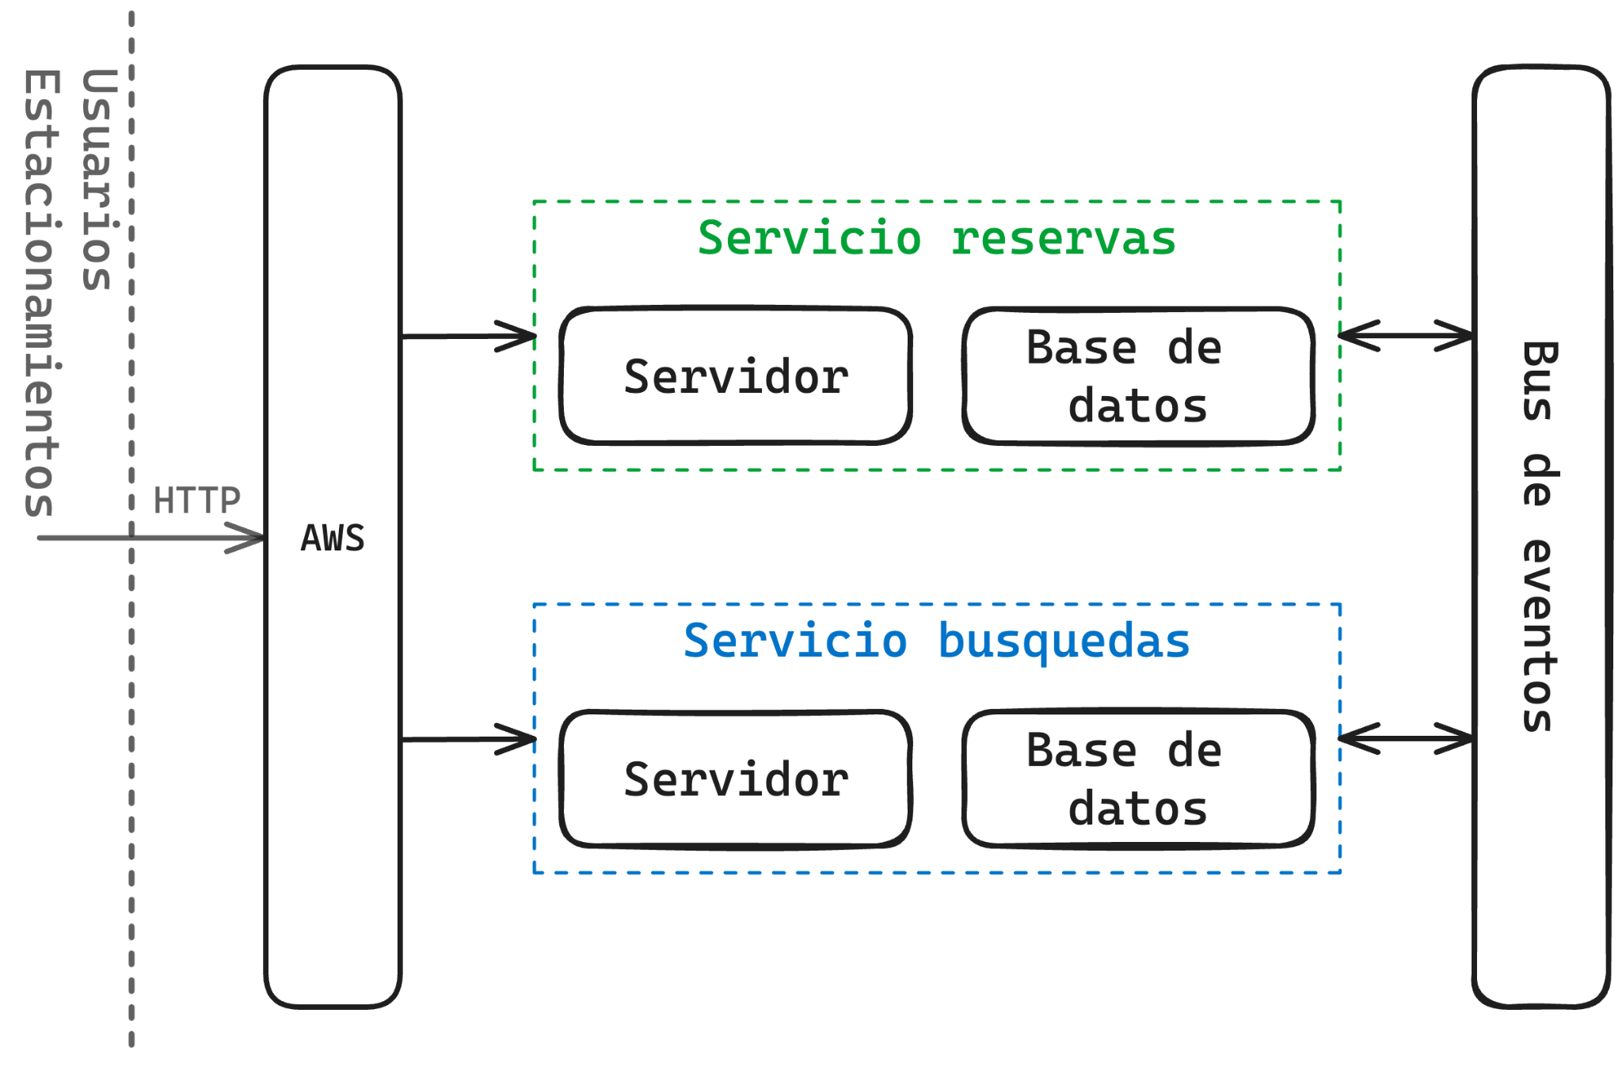
Servidor - Sistema de Reservas

Slide 20
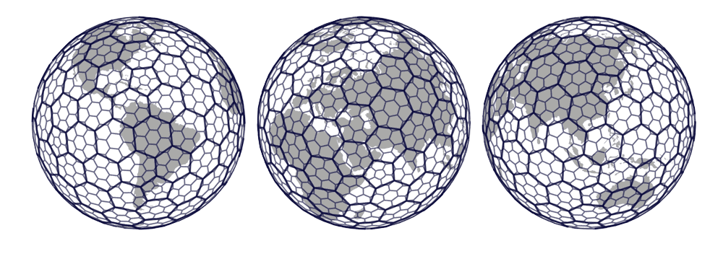
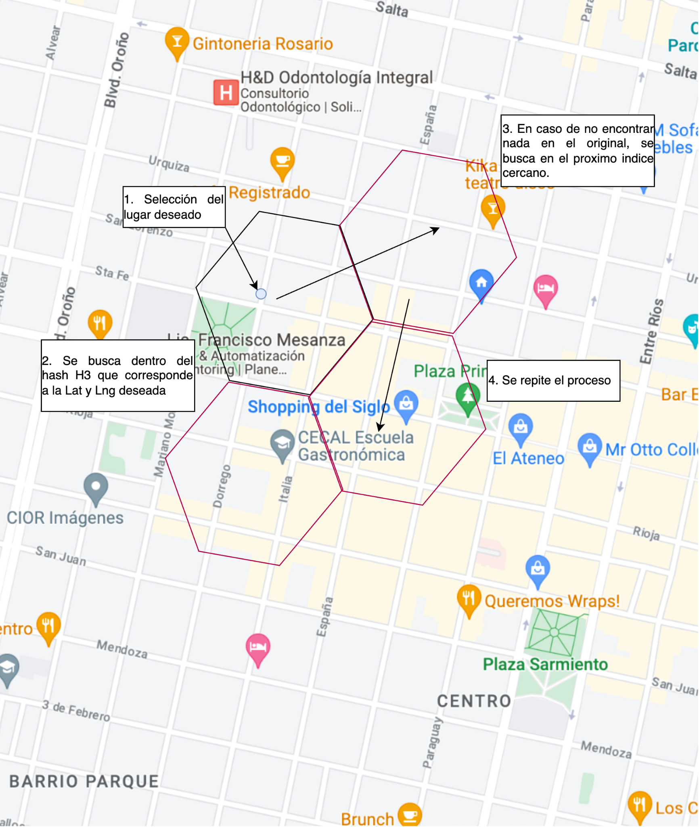
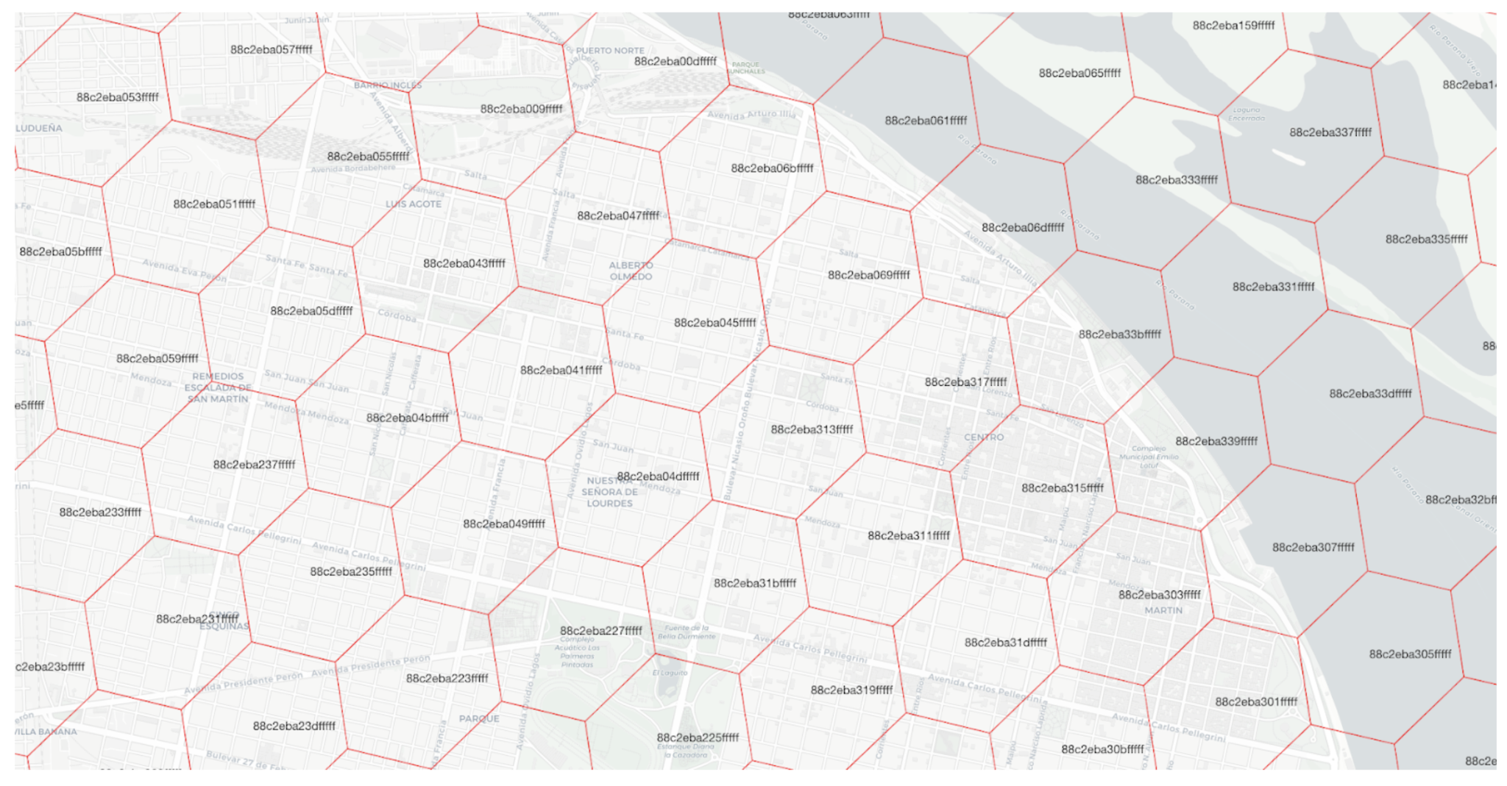
Servidor - Servicio de Busqueda
Funcionamiento:
Indexación Geoespacial
Ventaja técnica en la representación de los datos
Impacto directo en la DB (costo y performance)

Slide 21

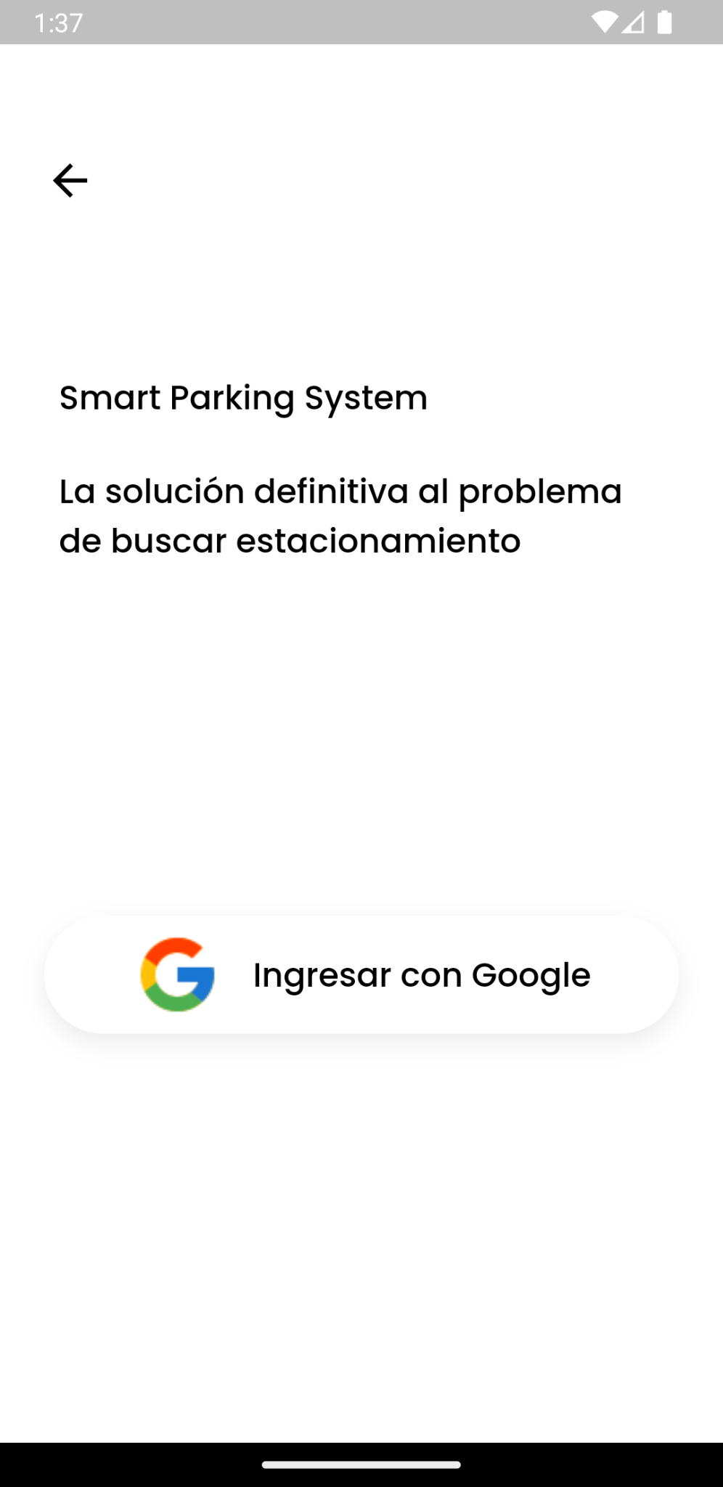
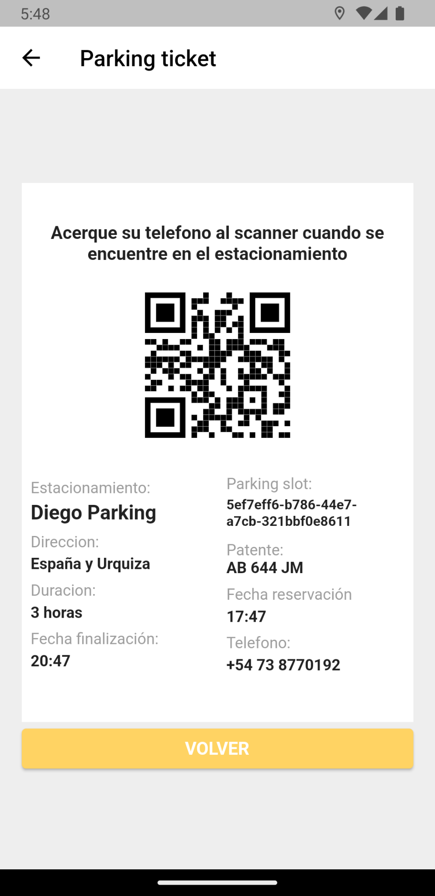
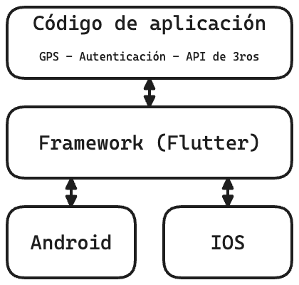
Usuarios - Aplicación Móvil

Slide 22
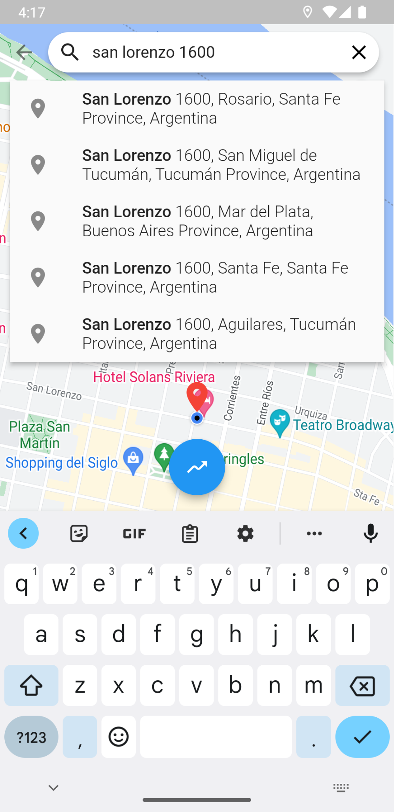
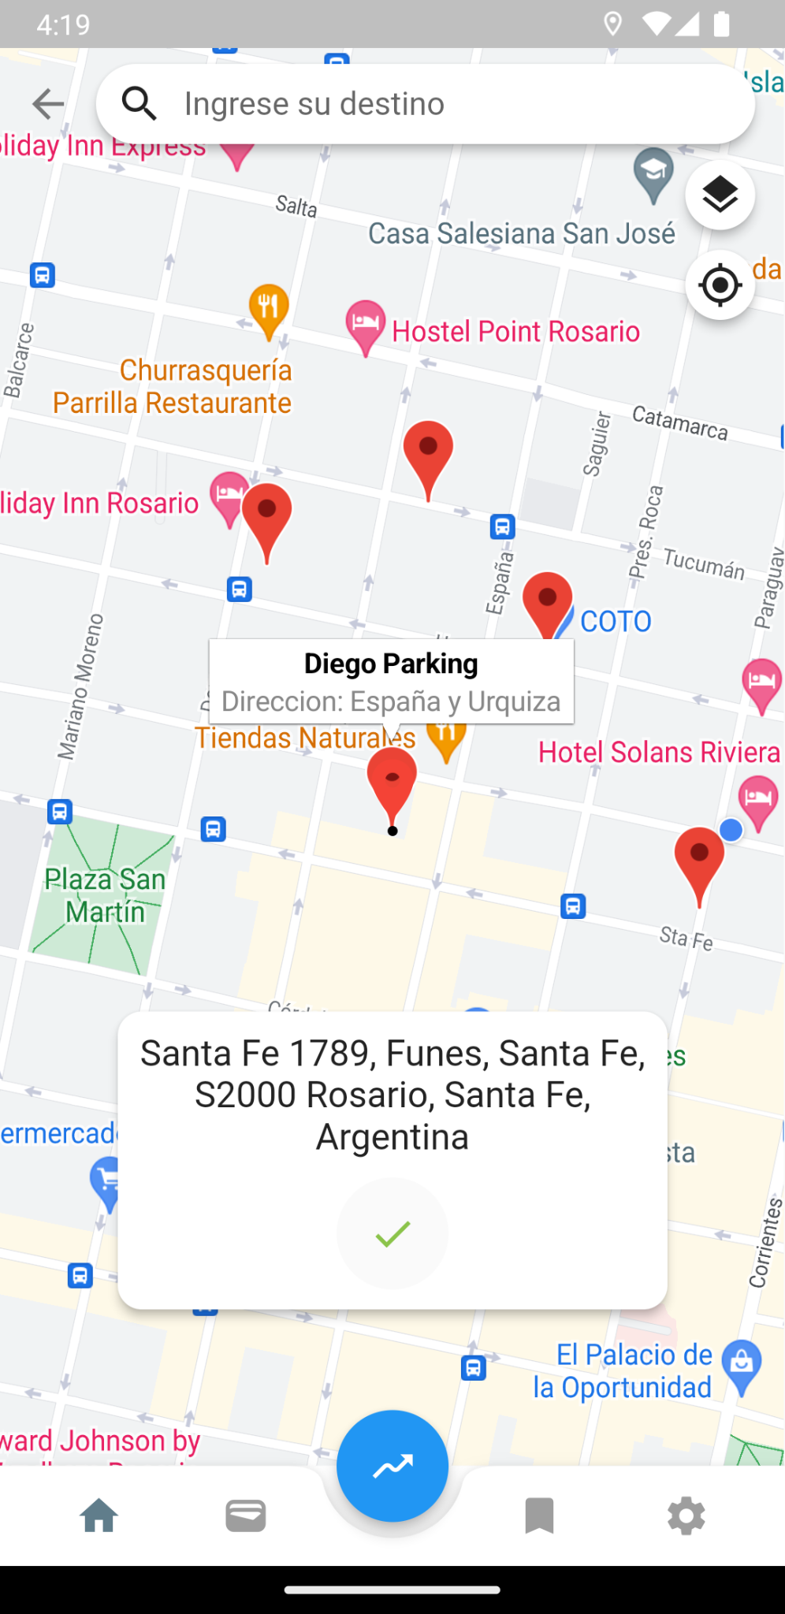
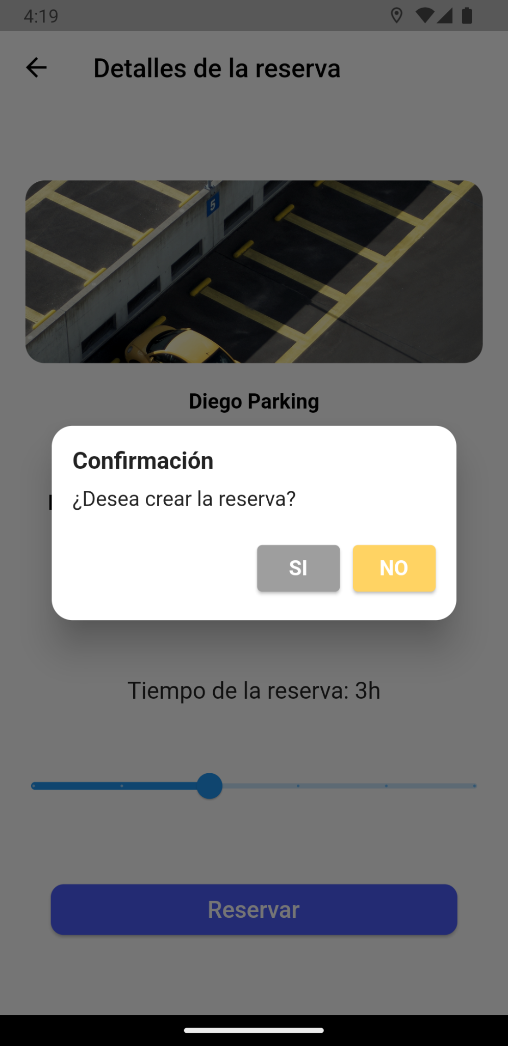
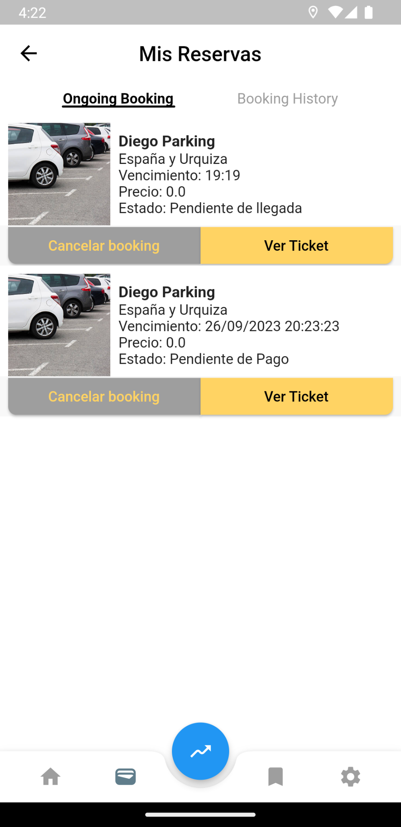
Usuarios - Aplicación Móvil
Creación de una Reserva

Slide 23
Resultados
04

Slide 24

Resultados

Slide 25
Conclusiones
05

Slide 26
Conclusiones
Prototipo de un nodo sensor operativo
Comparativa de tecnologías de comunicación existentes
Desarrollo sistema de reservas completo

Slide 27
Potenciales Mejoras
06

Slide 28
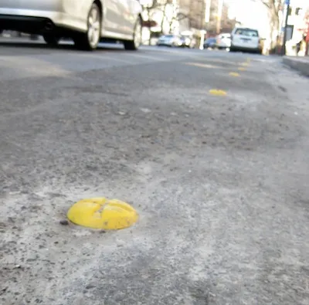

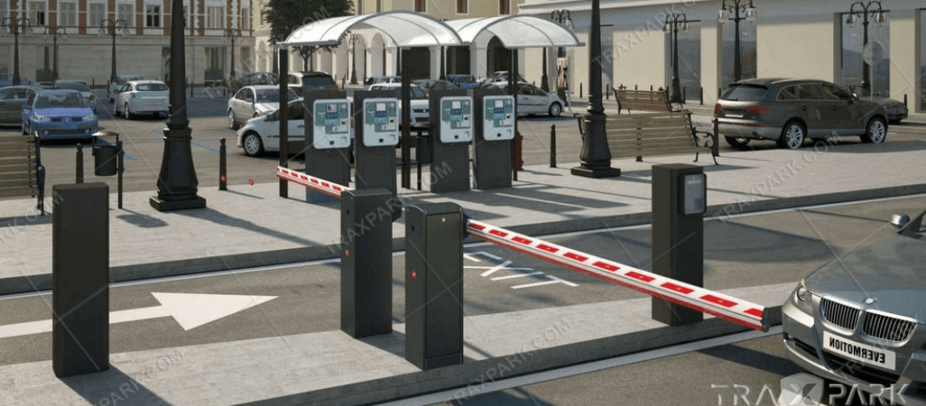
Potenciales Mejoras
Extensión del sistema a lugares públicos de estacionamiento
Automatización sistema de ingreso
Integración con sistema de pagos electrónicos
Creación de zona WiFi para la configuración del sensor

Slide 29
Gracias!

Slide 30
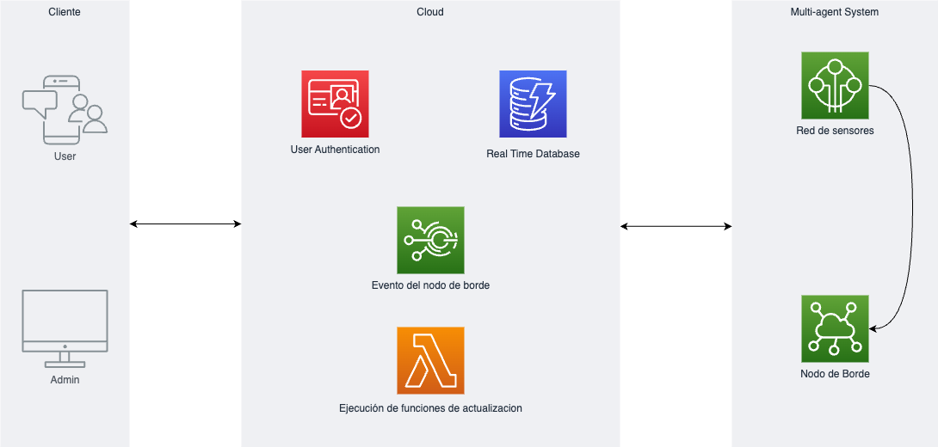
Trabajo Realizado
Desarrollo Nodo Sensor
Desarrollo Nodo de Borde (Concentrador)
Desarrollo Sistema de Reservas
Desarrollo Aplicación Móvil
Arquitectura minimalista del sistema

Slide 31
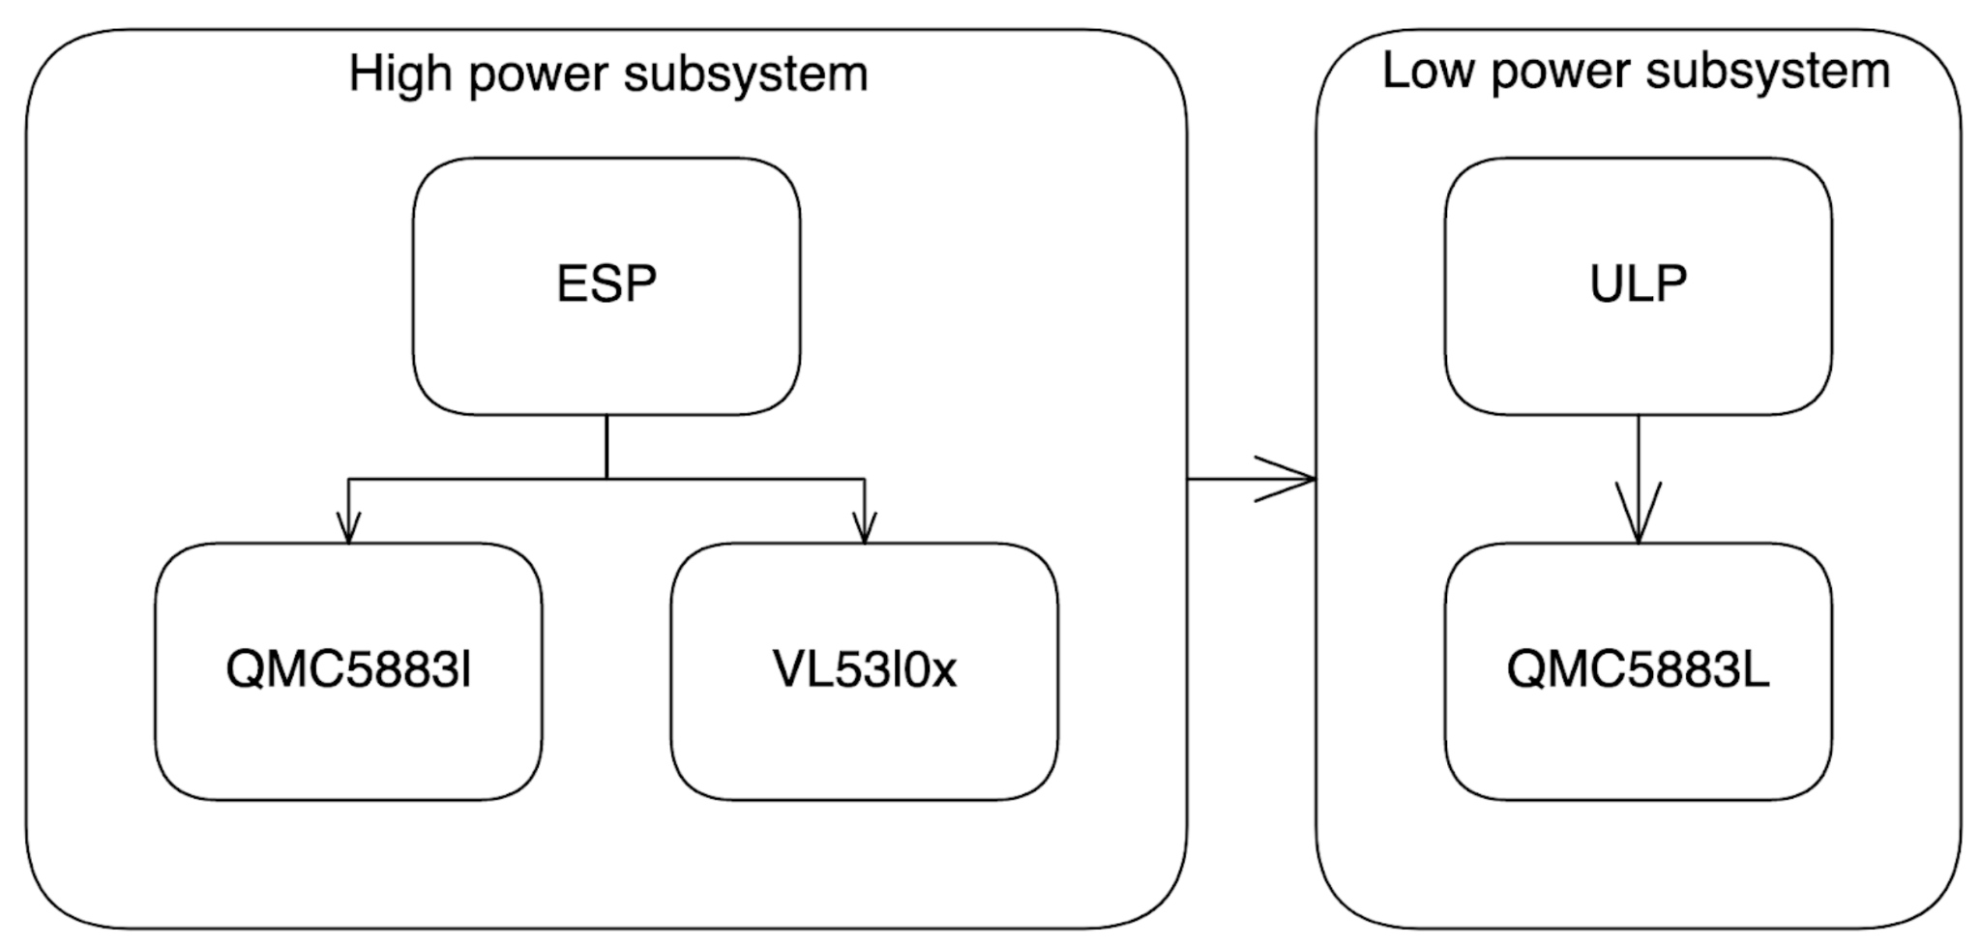
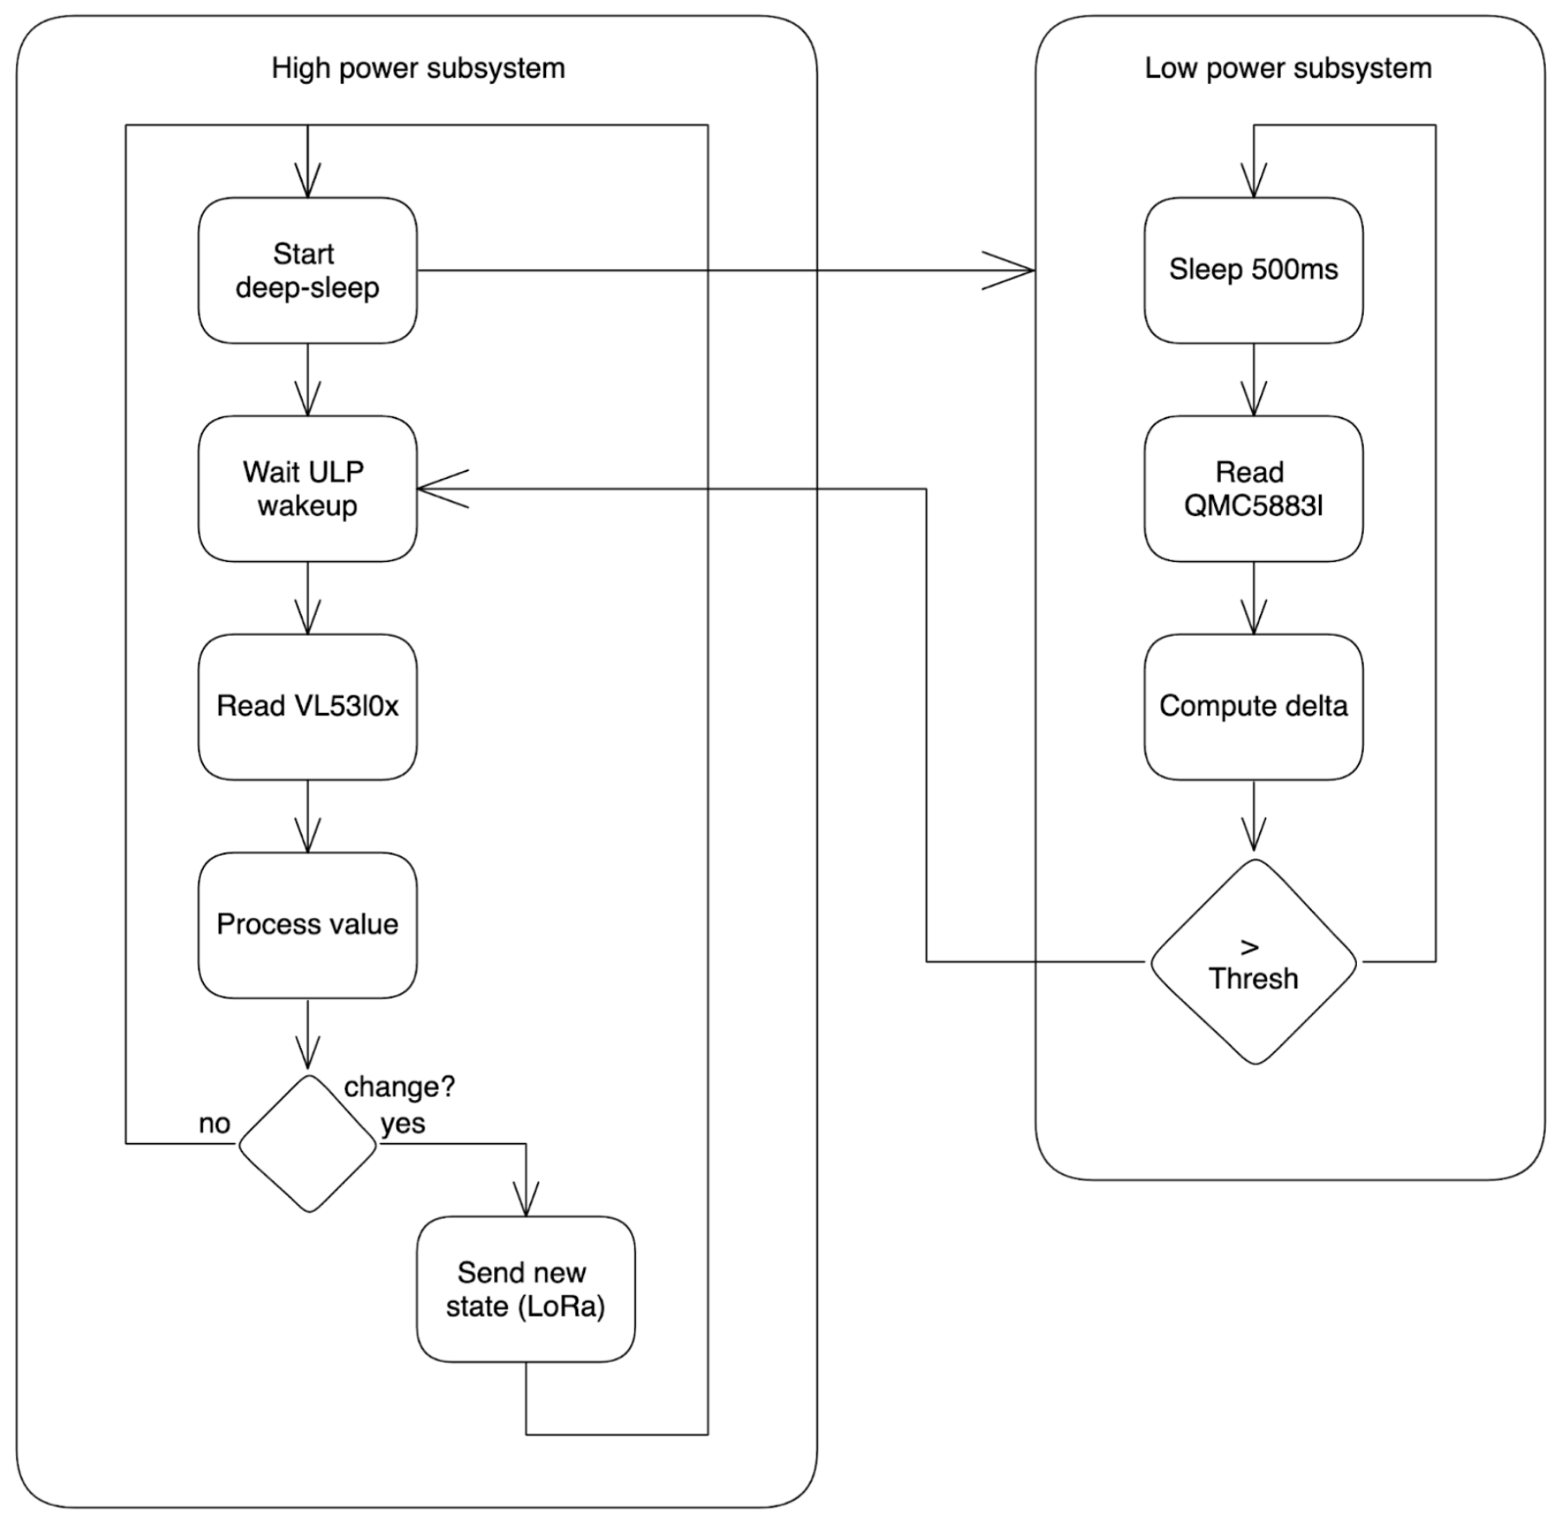
Nodo Sensor - Funcionamiento
Esquema Simplificado
Esquema Completo

Slide 32
Sensores seleccionados
ToF - Laser VL530X
Magnetometro HMC5883L

Slide 33
Tipos de sensores
ToF - Laser VL530X

Slide 34
Tipos de sensores
Magnetometro HMC5883L

Slide 35
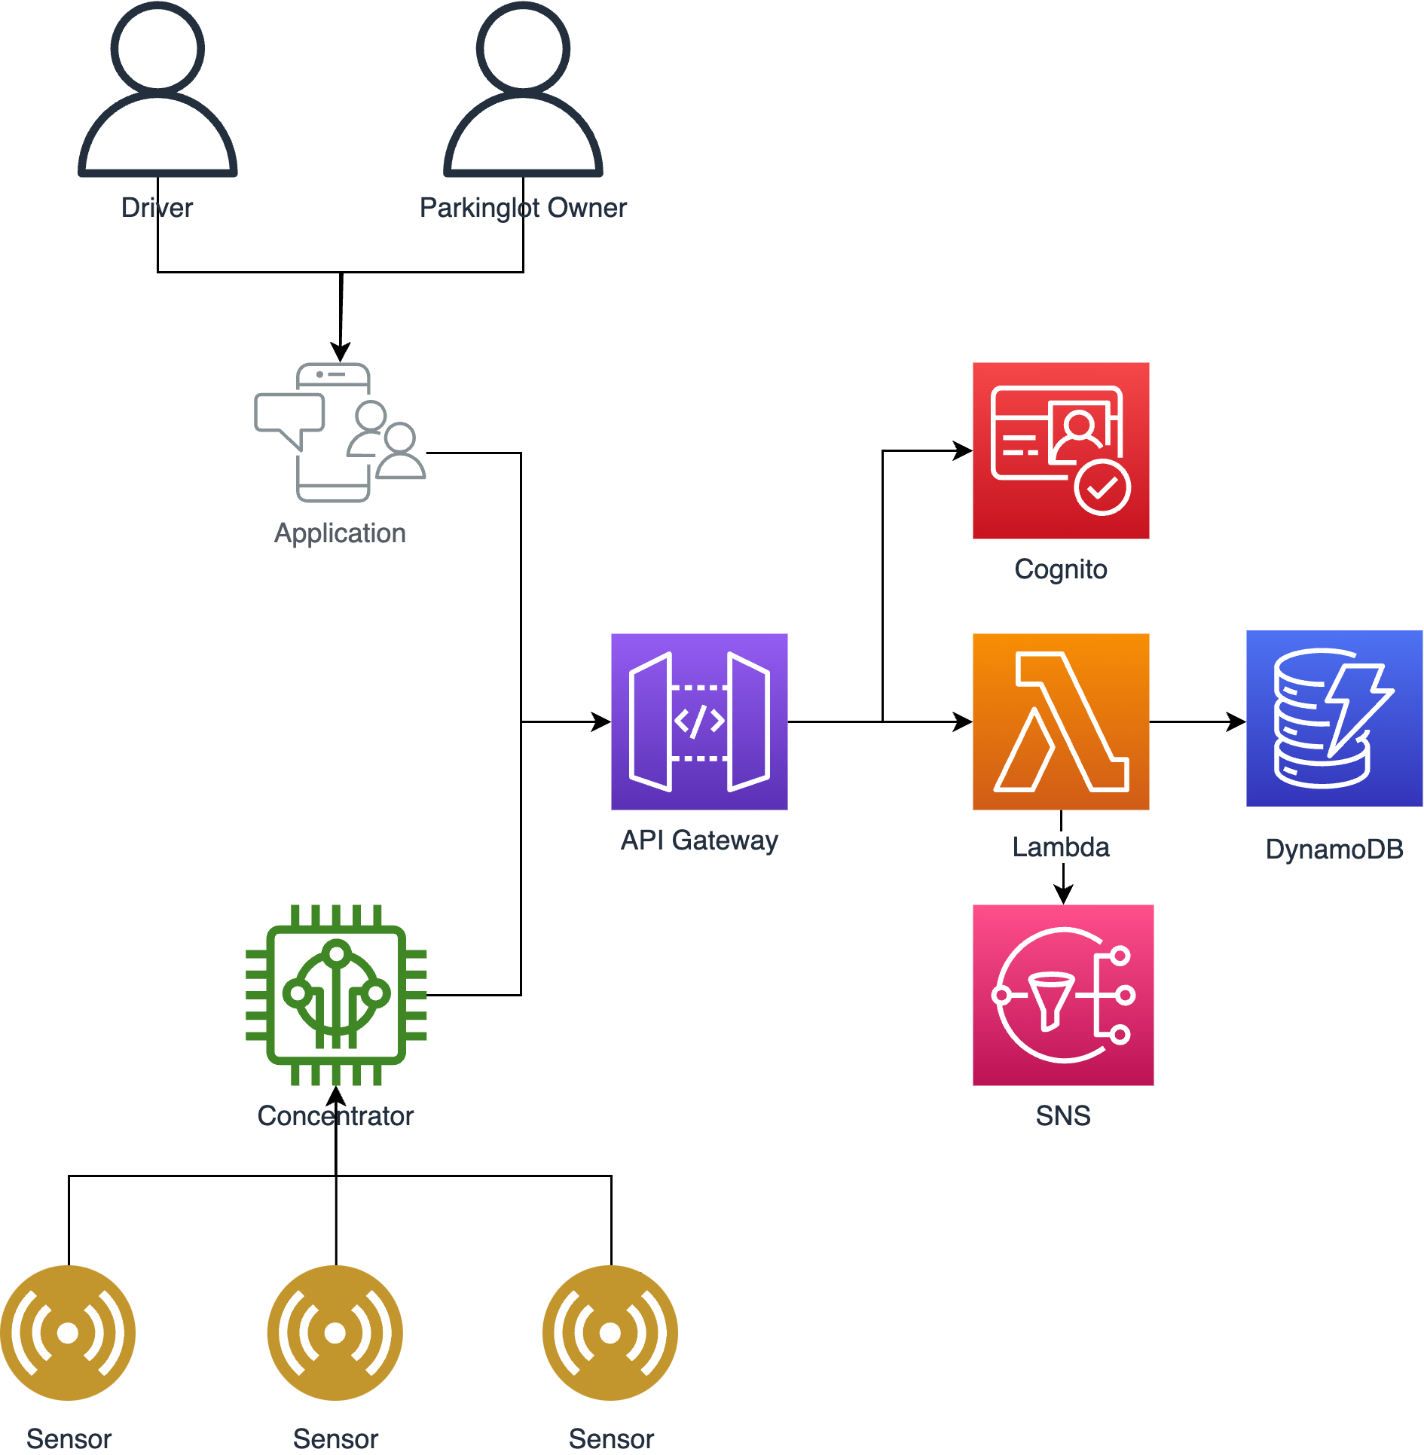
Sistema de Reservas
Implementado en AWS
Autenticación del usuario con Google
Pensado para escalamiento en función de la demanda (Serverless)
Arquitectura cloud

